Slide 1
Gestion du patrimoine culturel L3, UE2, Option, S1

Slide 2
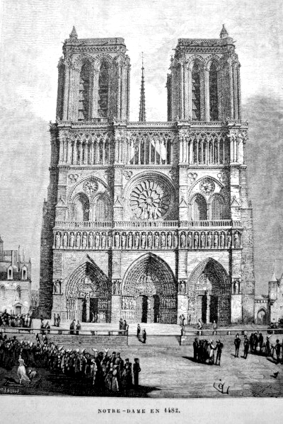
séance 9 – La naissance d’une politique patrimoniale nationale

Slide 3
séance 9 – La naissance d’une politique patrimoniale nationale
Restaurer les monuments
Les chantiers de Viollet-le-Duc
Jusqu’où restaurer ?

Slide 4
1. La naissance d’une politique nationale du patrimoine : Restaurer les monuments
Patrimoine et politique

Slide 5
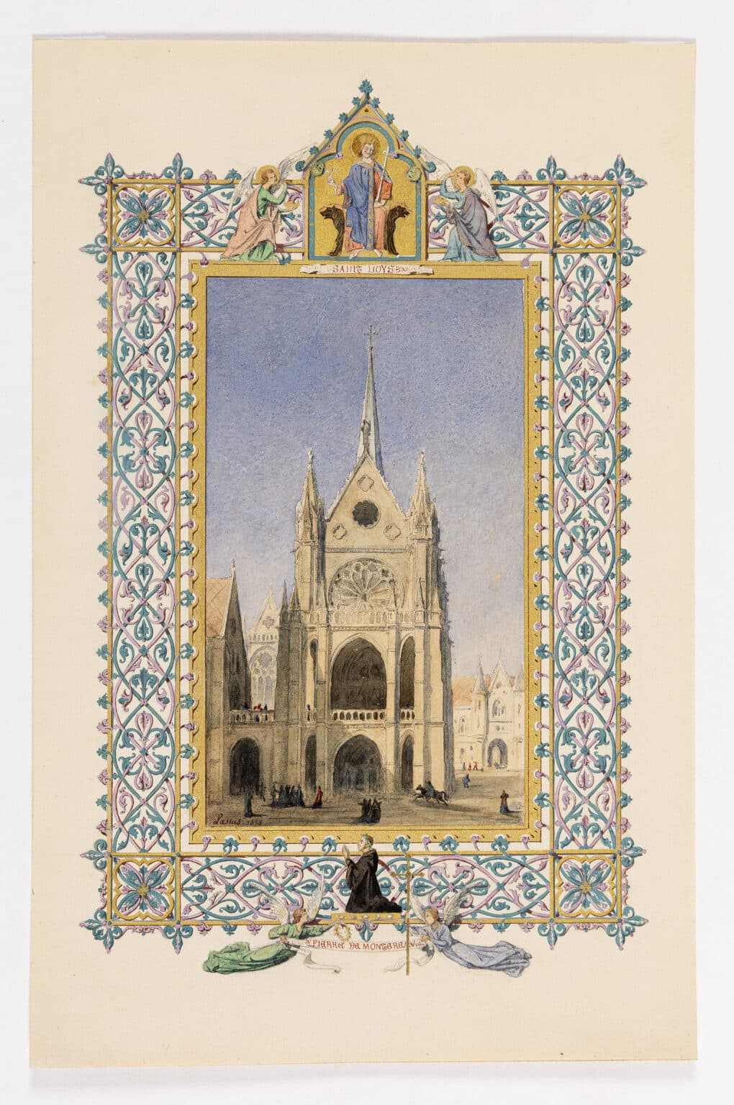
Jean-Baptiste Lassus

Slide 6
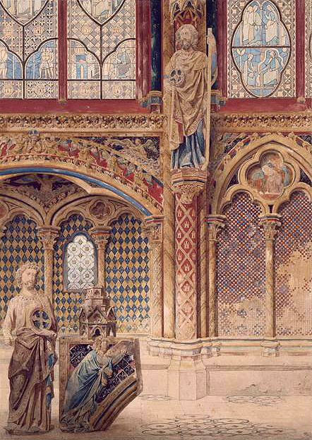
Vue intérieure de la Sainte-Chapelle par Félix Duban

Slide 7
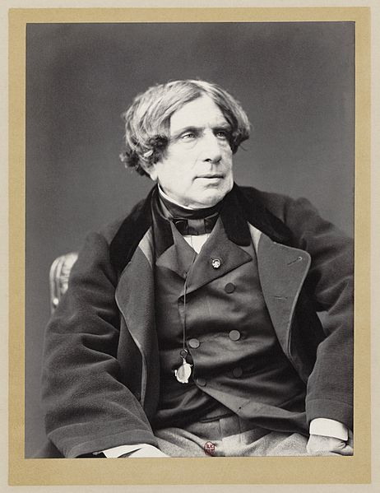
Le temps de l’éclectisme…
Félix Dubanélix Duban (1797-1870)

Slide 8
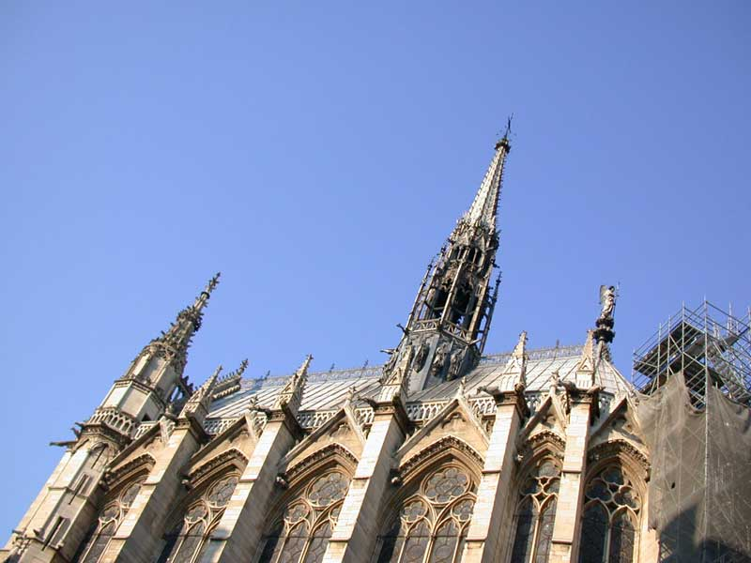
La flèche de la Sainte-Chapelle par Félix Duban
La flèche de la Sainte-Chapelle par Félix Duban

Slide 15
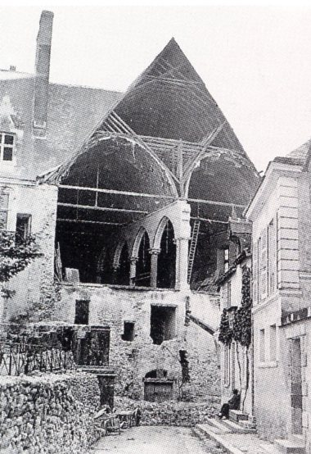
Le château de Blois

Slide 17
Plafond du premier étage de la tour de Château-Renault Etat en 2004 après restauration

Slide 18
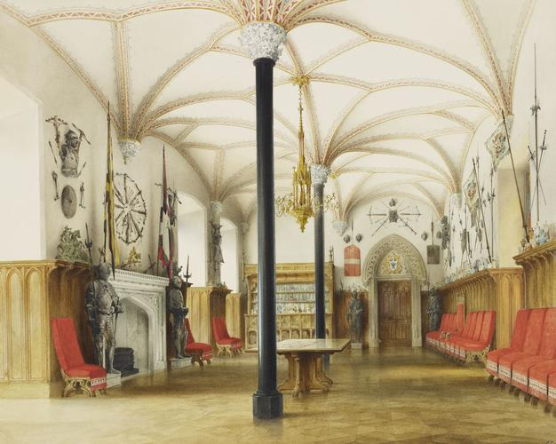
Restauration intérieure du château de Stolzenfels, par Schinkel, 1836-1842

Slide 19
Château de Balmoral, décoré par le prince Albert

Slide 20
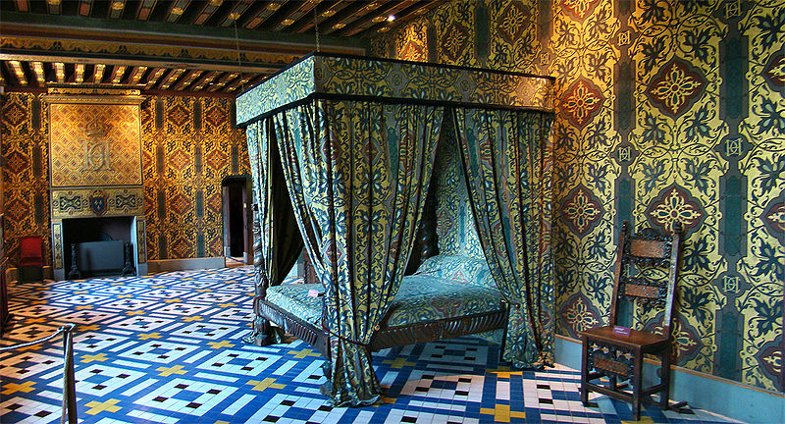
Polychromie de la chambre de la reine, Château de Blois

Slide 21
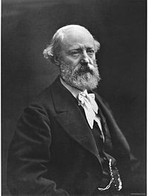
Le temps de l’historicisme
Eugène Viollet le Duc

Slide 22
Extraits du Dictionnaire raisonné de l’architecture, article « Restauration »
« Chaque édifice ou chaque partie d’un édifice doivent être restaurés dans le style qui leur appartient, non-seulement comme apparence, mais comme structure. »
« L’architecte chargé d’une restauration doit connaître exactement, non-seulement les styles afférents à chaque période de l’art, mais aussi les styles appartenant à chaque école. »
« Restaurer un édifice, ce n’est pas l’entretenir, le réparer ou le refaire, c’est le rétablir dans un état complet qui peut n’avoir jamais existé à un moment donné. »
Texte intégral en ligne : https://fr.wikisource.org/wiki/Dictionnaire_raisonn%C3%A9_de_l%E2%80%99architecture_fran%C3%A7aise_du_XIe_au_XVIe_si%C3%A8cle/Restauration

Slide 23
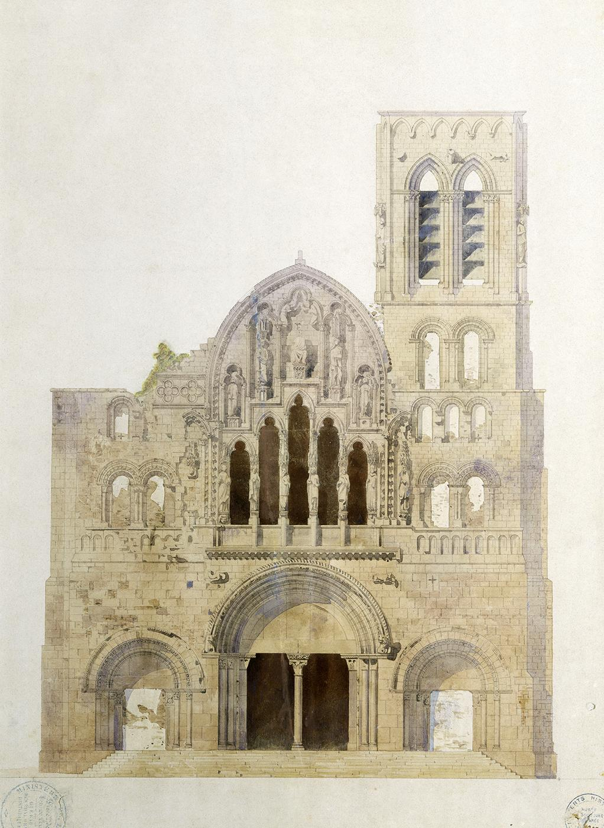
Basilique
Notre-Dame de Vézelay

Slide 24
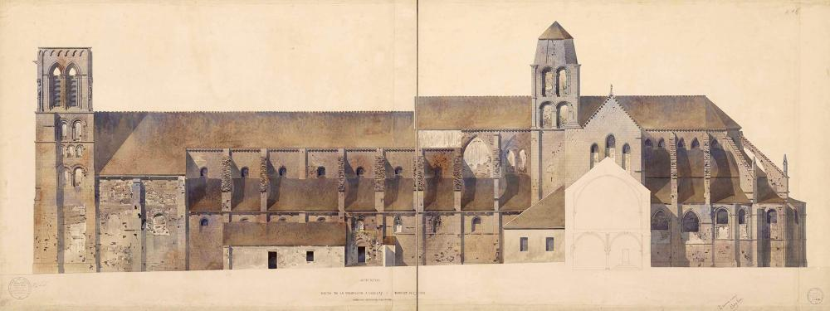

Slide 25
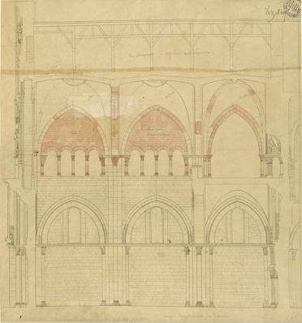

Slide 26
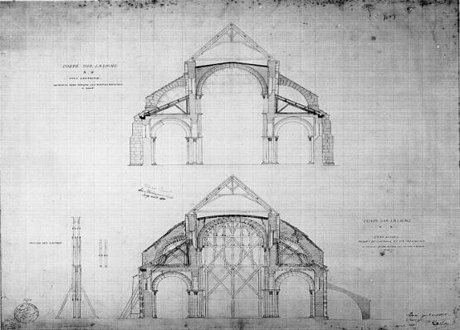

Slide 27
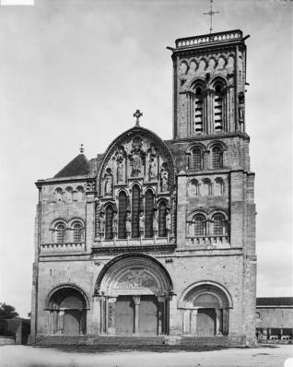

Slide 29
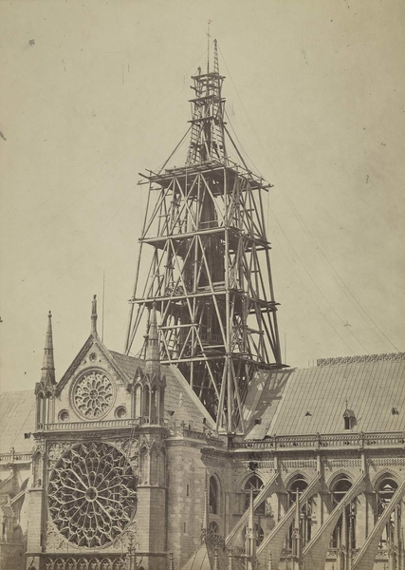
Échafaudages autour de la flèche en construction, 1859 Bisson frères (actifs entre 1852 et 1863) 40 x 28,5 cm MAP - Fonds CMH 0084/075

Slide 30
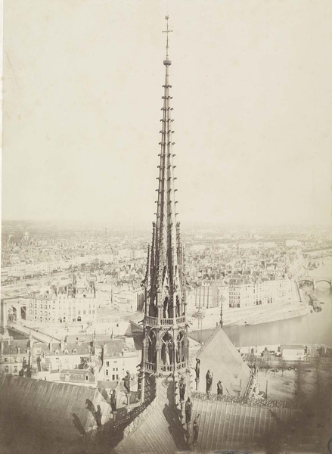
La flèche vue depuis les tours de la cathédrale, 1861 Charles Bossu dit Charles Marville (1813-1879) ^{50,2 x 36,6 cm} MAP - Inv. PH102324/fonds MMF 0084/075 © Médiathèque de l'architecture et du patrimoine / ministère de la Culture

Slide 31
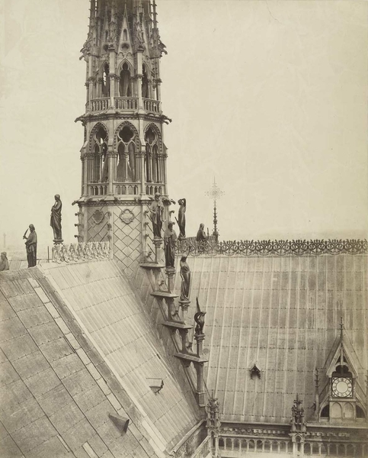
La souche de la flèche et les statues, 1861 Charles Bossu dit Charles Marville (1813-1879) ^{48,6 x 39,3 cm} MAP - Inv. PH099376/fonds CMH 0084/075 © Médiathèque de l'architecture et du patrimoine / ministère de la Culture

Slide 32
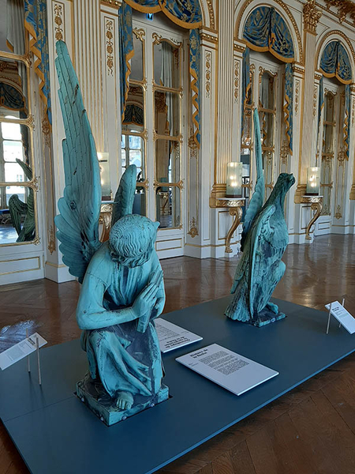
Statue de l’ange de saint Matthieu et Statue de l’aigle de saint Jean Monduit d’après le dessin d’Adolphe-Victor Geoffroy-Dechaume ^{Cuivre repoussé} Hauteur maximum : 2,10 m ; largeur maximum : 0,60 m ; base : 0,40 x 0,40 m ; largeur au niveau des ailes : 0,90 m ; poids : environ 75 kg Hauteur maximum : 2 m ; largeur et profondeur : 0,80 x 0,80 m ; poids : environ 75 kg Déposées le 11 avril 2019 de la cathédrale Notre-Dame de Paris

Slide 33
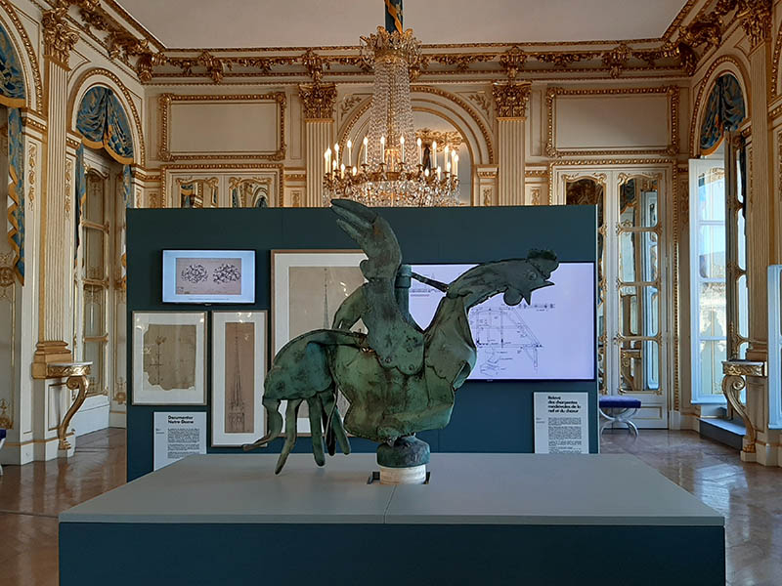

Slide 34
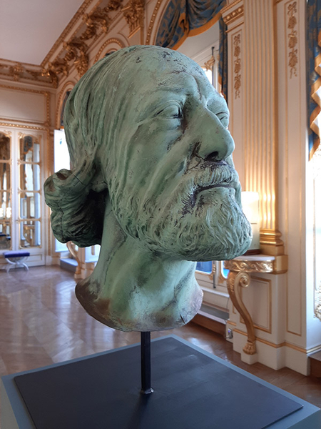
Tête de l’architecte Viollet-le-Duc représenté en saint Thomas Monduit d’après le dessin d’Adolphe-Victor Geoffroy-Dechaume ^{Cuivre repoussé} Hauteur maximum : 56 cm ; largeur maximum : 45 cm ; poids : environ 2 kg Déposée le 11 avril 2019 de la cathédrale Notre-Dame de Paris

Slide 35
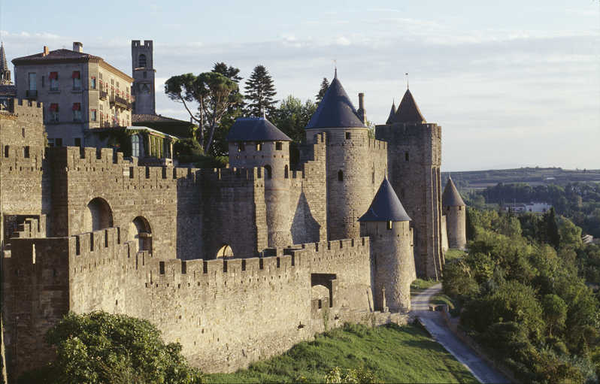

Slide 36
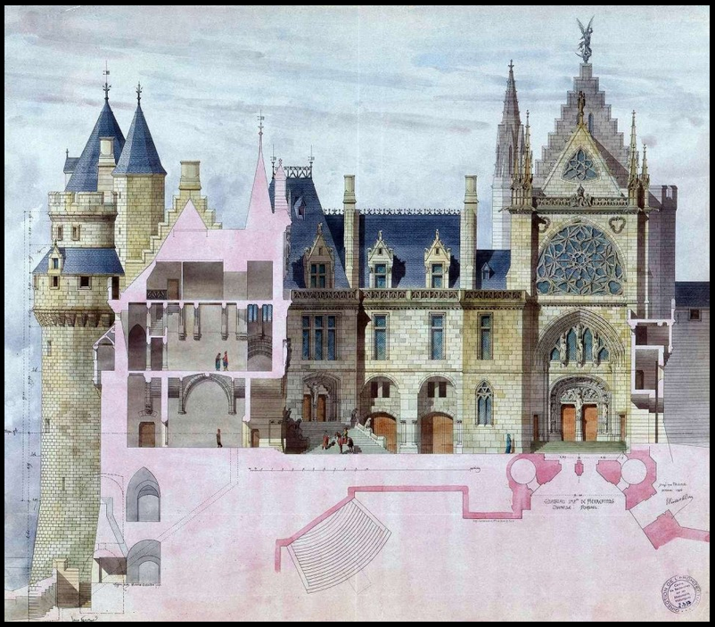

Slide 37
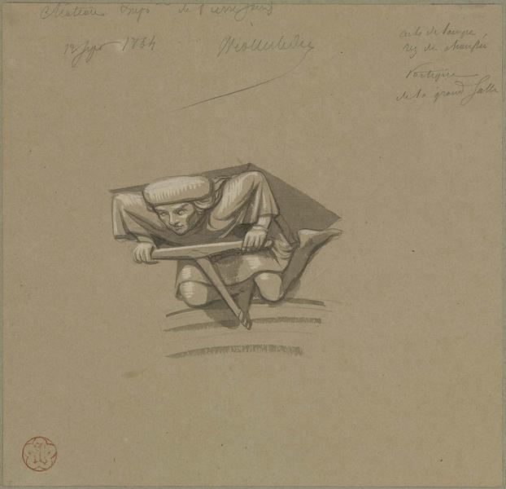

Slide 38
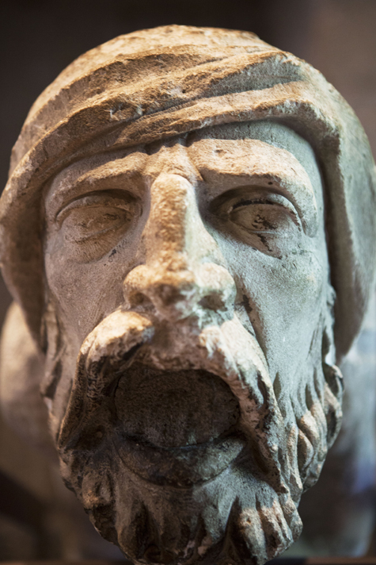
Gargouille imaginée par Viollet-le-Duc

Slide 39
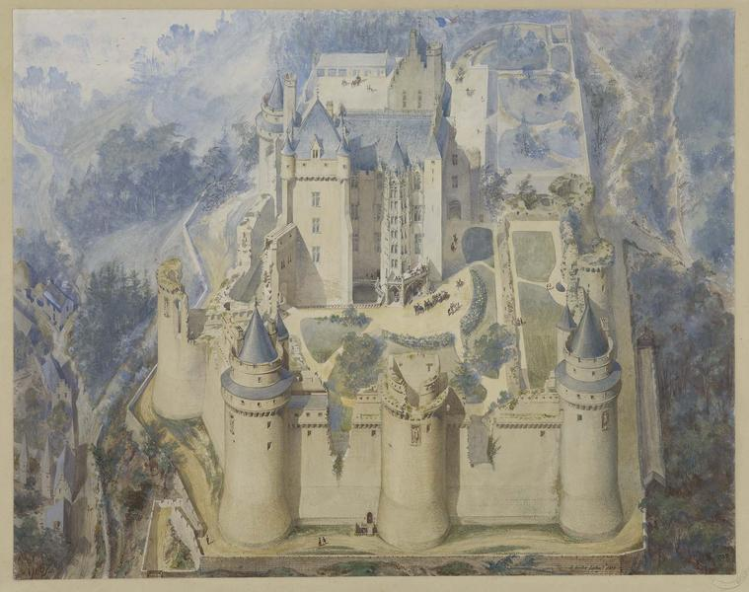

Slide 40
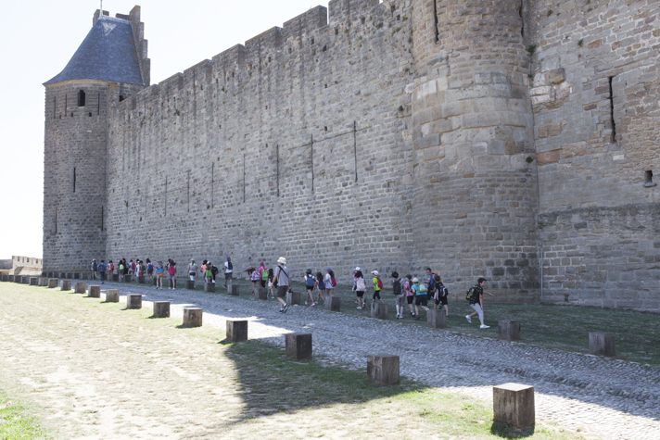

Slide 41
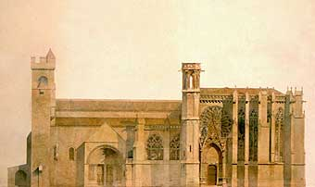
Projet de restauration de l'église Saint-Nazaire, élévation de la façade nord. Viollet-le-Duc, plume, lavis, aquarelle, 1844.

Slide 42
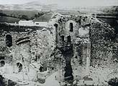
Porte Saint Nazaire avant restauration
Porte Narbonnaise, état avant restauration

Slide 43
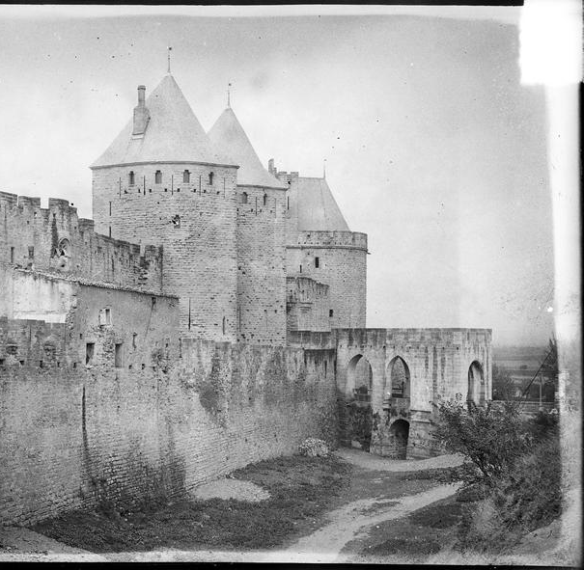
La porte Narbonnaise, élévation ouest, restitution.
La porte Narbonnaise, état restauré.

Slide 44
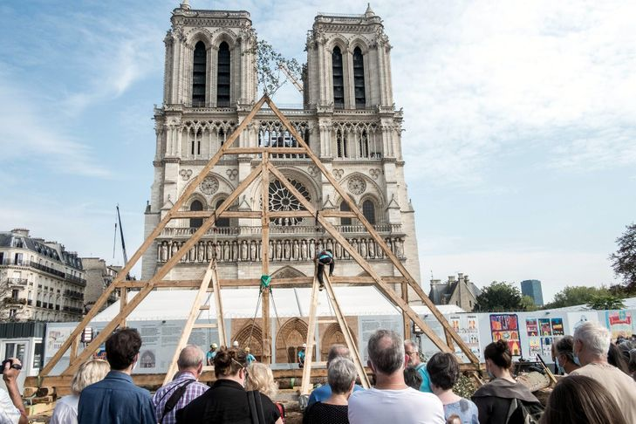
3. Débat : Jusqu’où restaurer ? Faut-il « dé-restaurer » ?
ND de Paris, été 2020

Slide 45
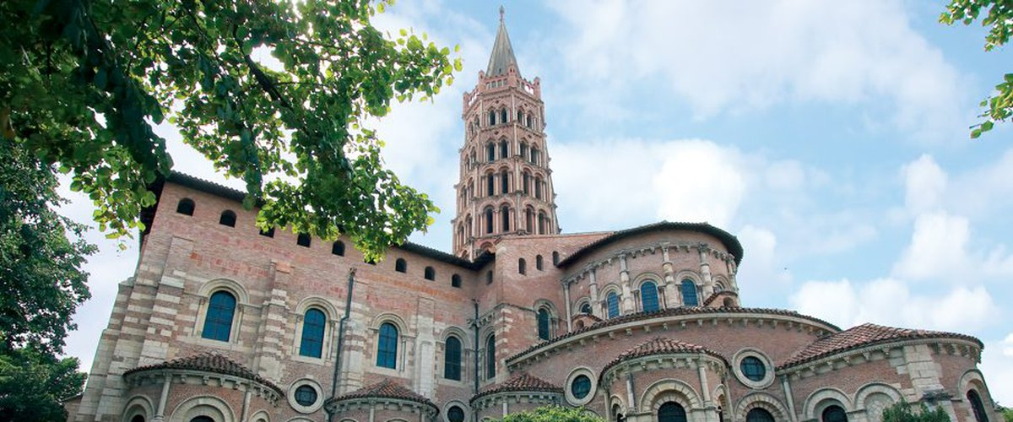
Saint-Sernin, Toulouse

